Slide 1

Apprendimento di Reti Neurali tramite la Particle Swarm Optimization
Università degli studi di Napoli Federico II
Scuola Politecnica e delle scienze di base
Area Didattica di Scienze Matematiche Fisiche e Naturali
Dipartimento di Fisica “Ettore Pancini”
Laurea Triennale in Fisica
Candidato:
Daniele Petrillo
Matr. N85001328
Relatore:
Dott.ssa Autilia Vitiello

Slide 2

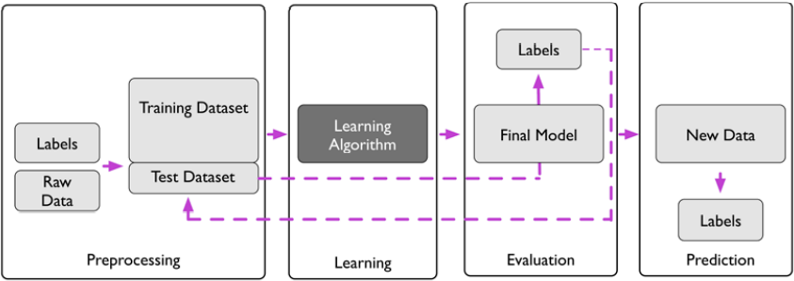
Machine Learning
Branca dell’ Intelligenza Artificiale finalizzata a compiere predizioni o azioni in seguito ad un apprendimento automatico
Due categorie di Machine Learning:
Supervised Learning
Reinforcement Learning
Finalità algoritmo di Supervised Learning
Workflow algoritmo di Machine learning

Slide 3
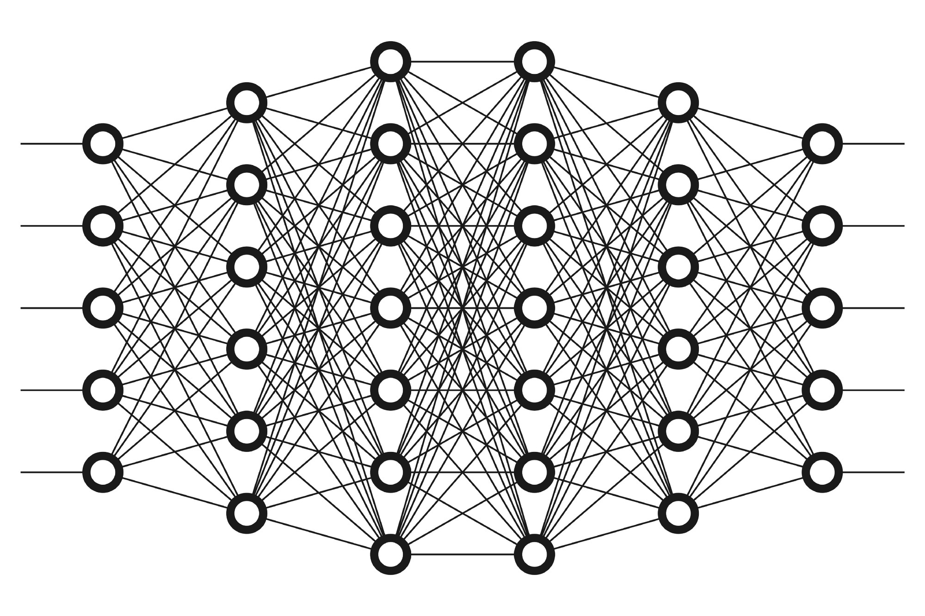
Reti Neurali Artificiali
Sistema complesso di neuroni artificiali interconnessi, genera una risposta come conseguenza ad un vettore di input (istanza)
Domini di applicazione:
Classificazione
Ottimizzazione
Data Mining

Slide 4
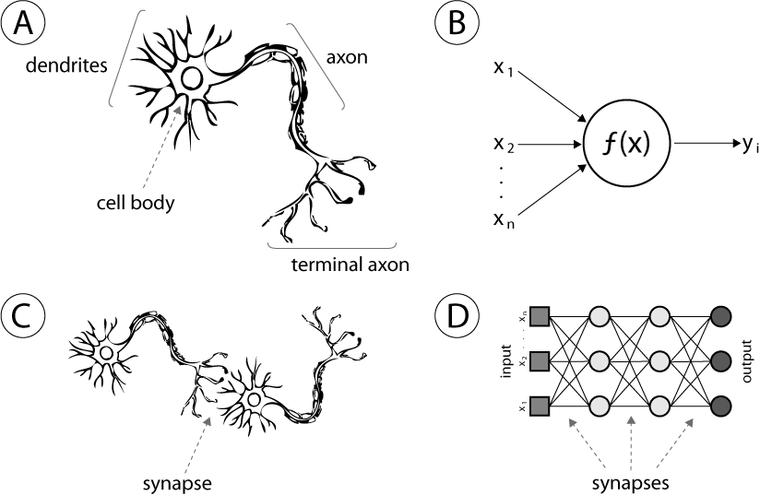
Neurone Artificiale

Slide 5
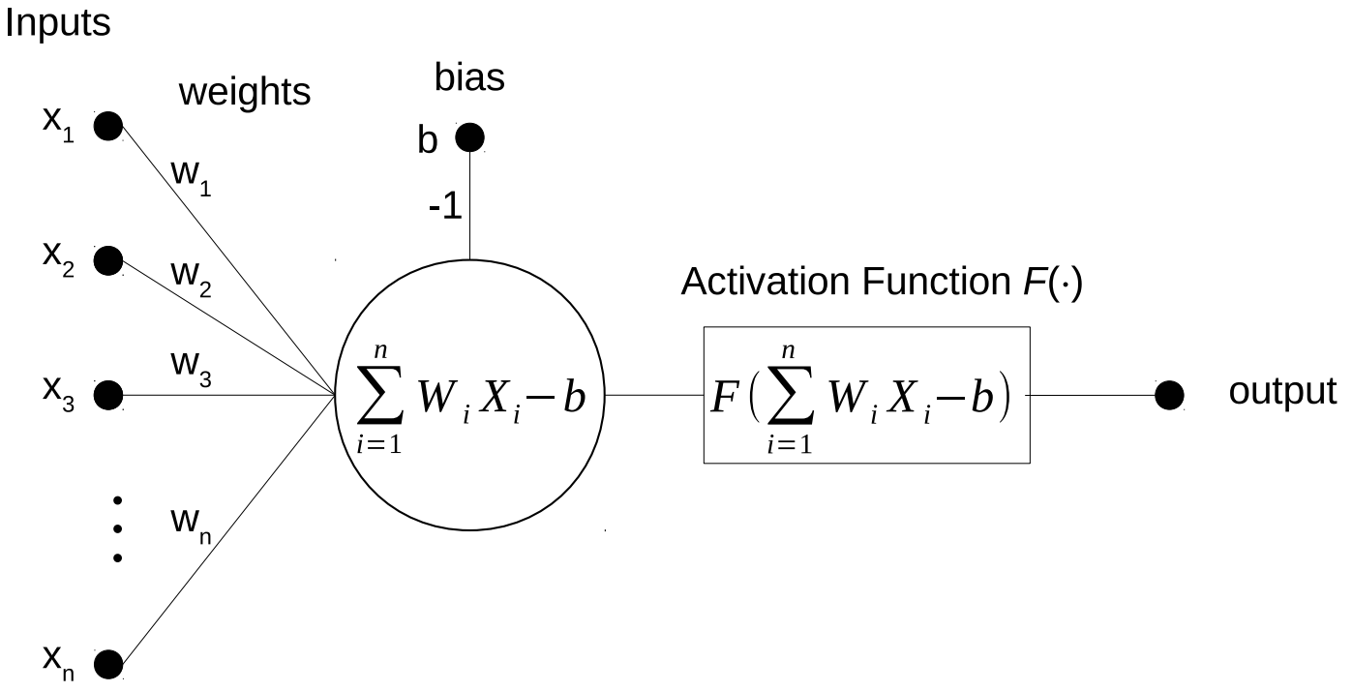



Neurone artificiale
1
-b
Net input

Slide 6
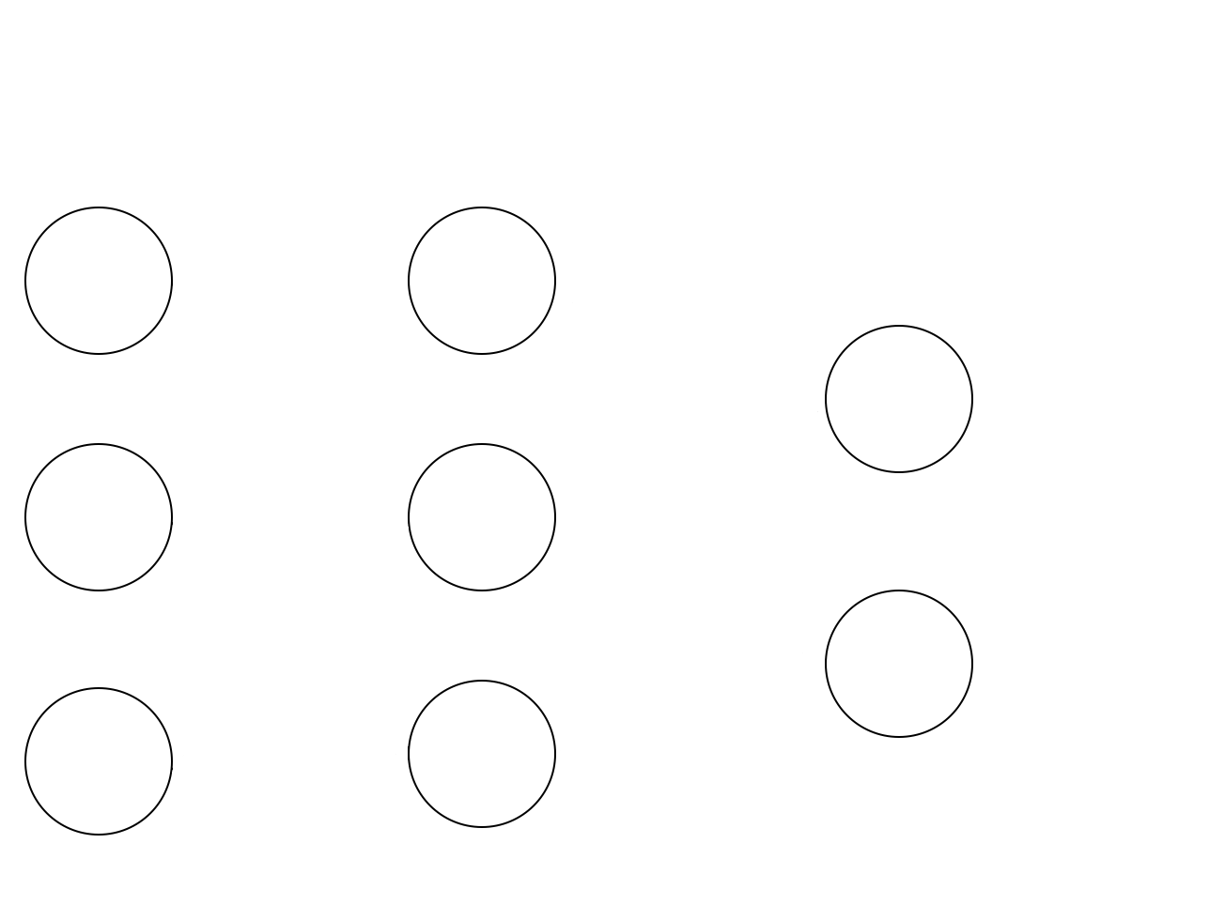
Multi Layer Perceptron
1
1
Output
Input
Hidden

Slide 7
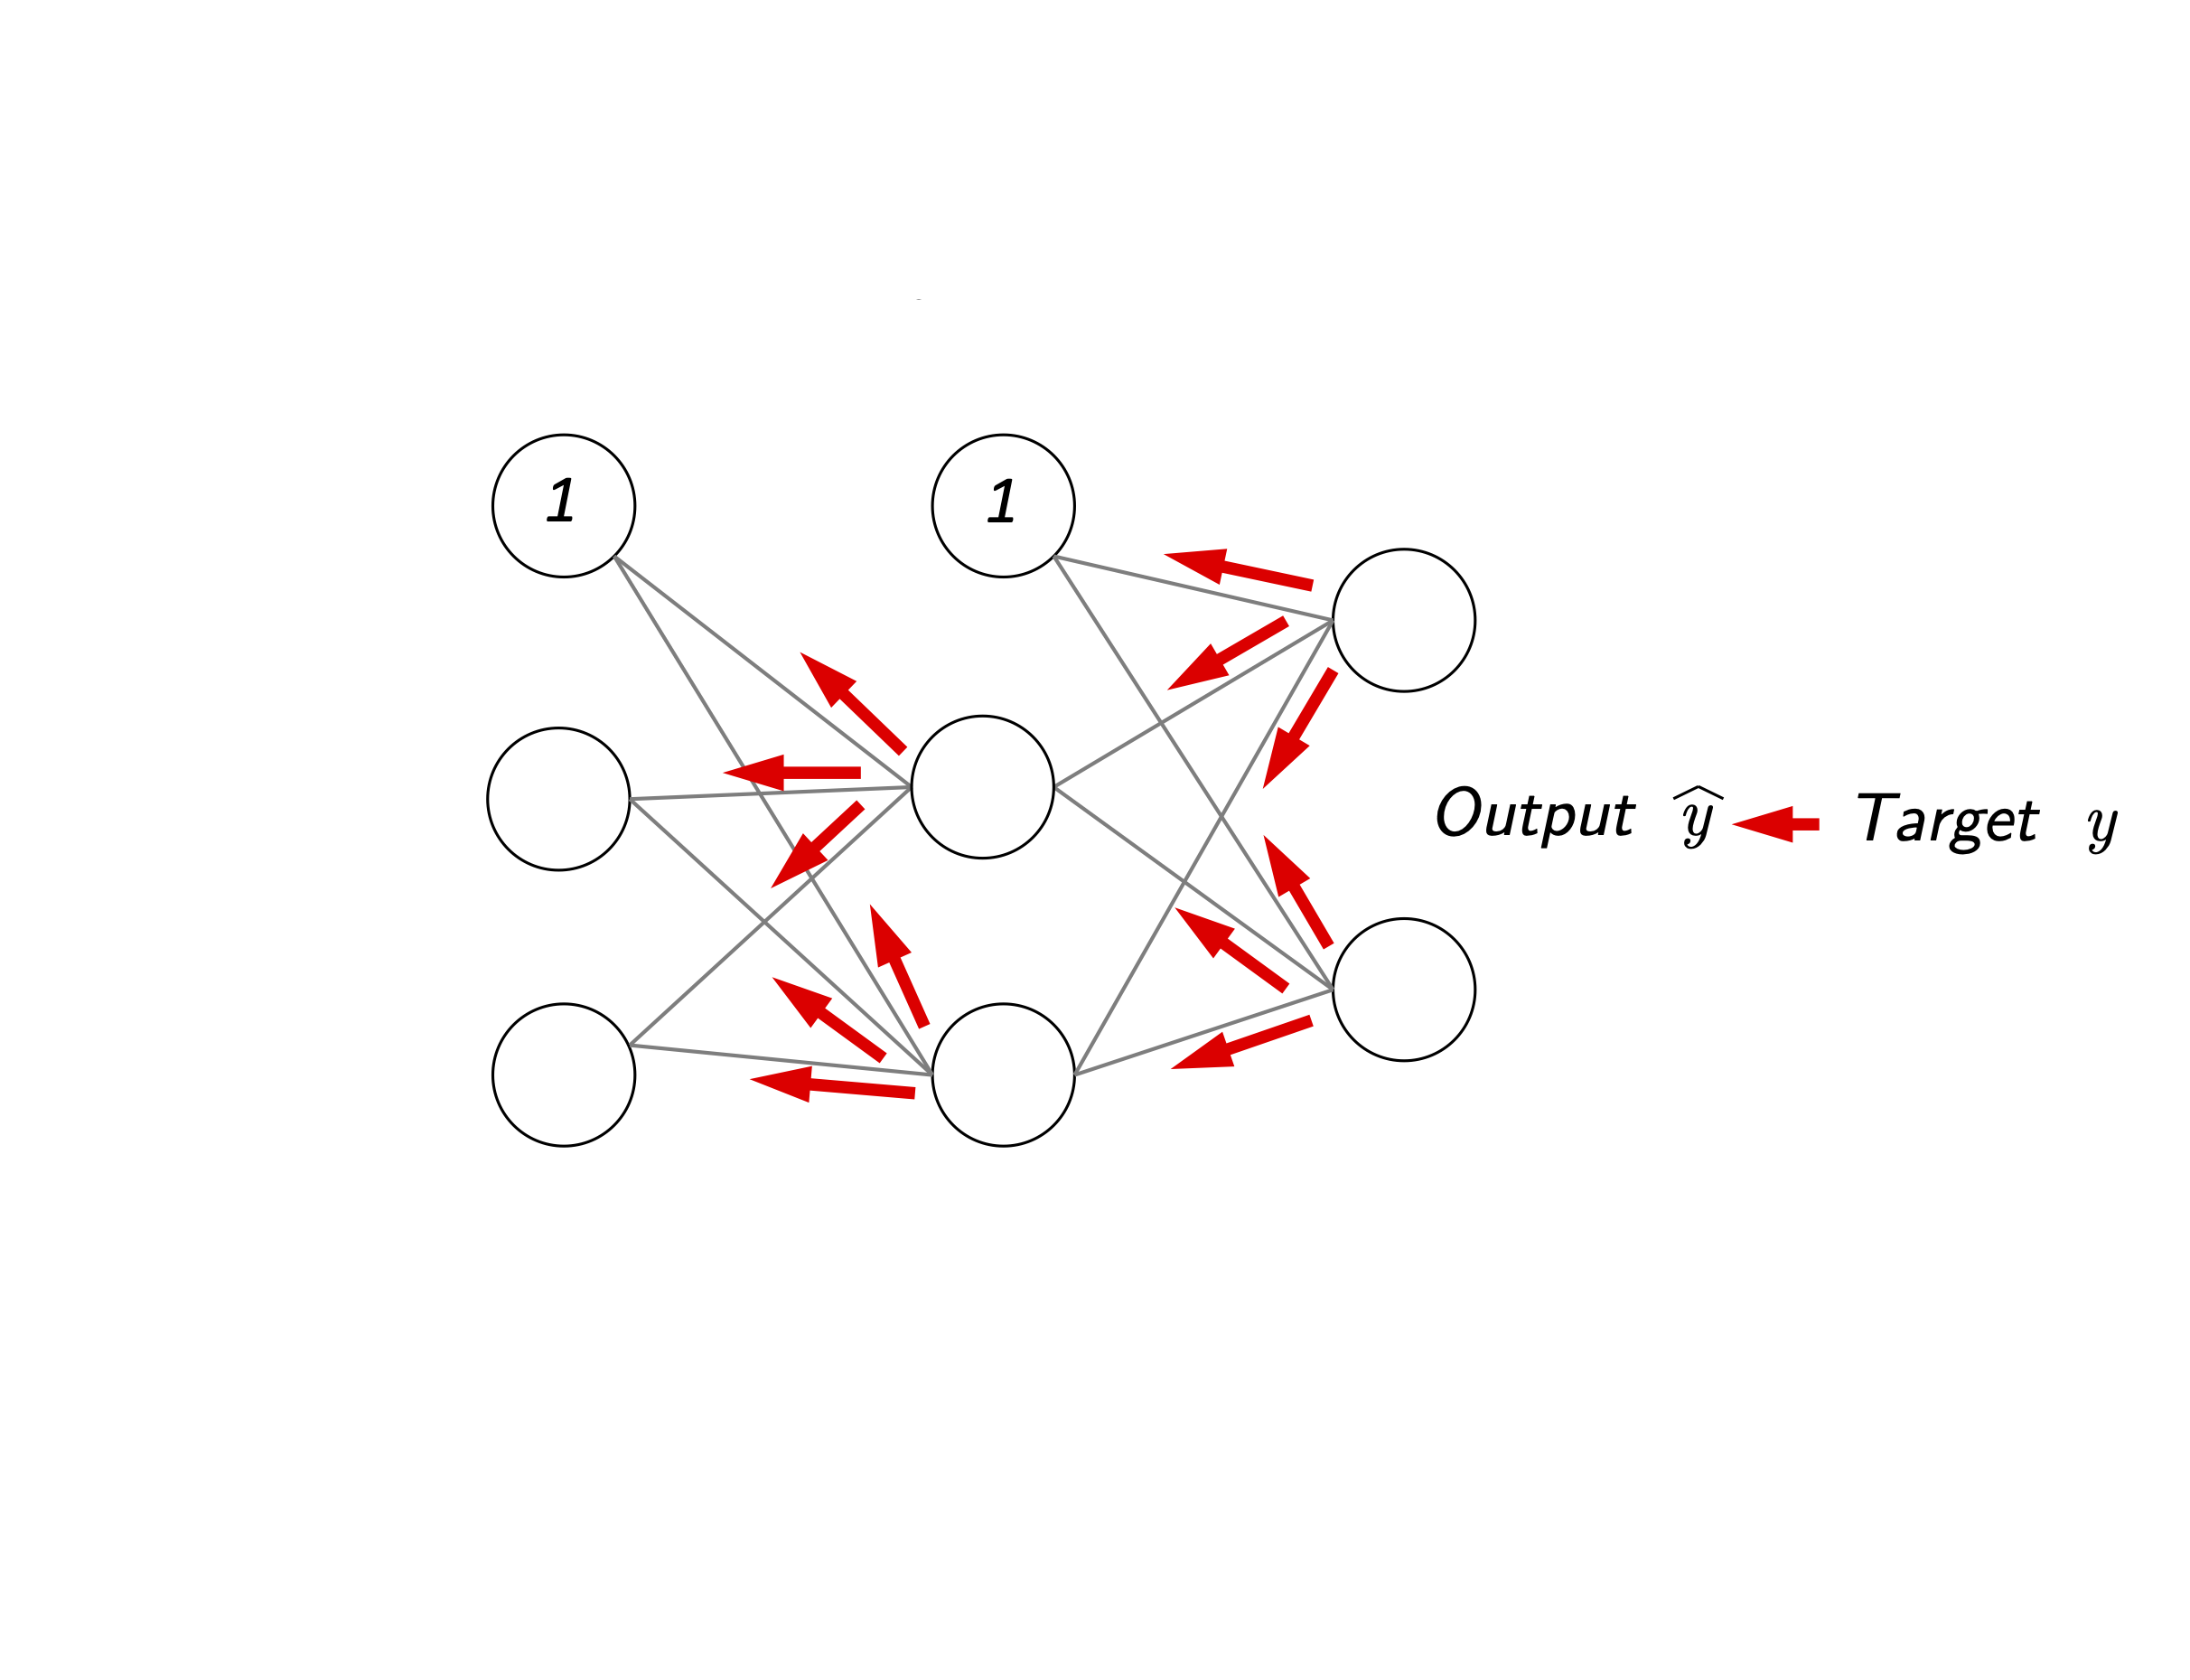
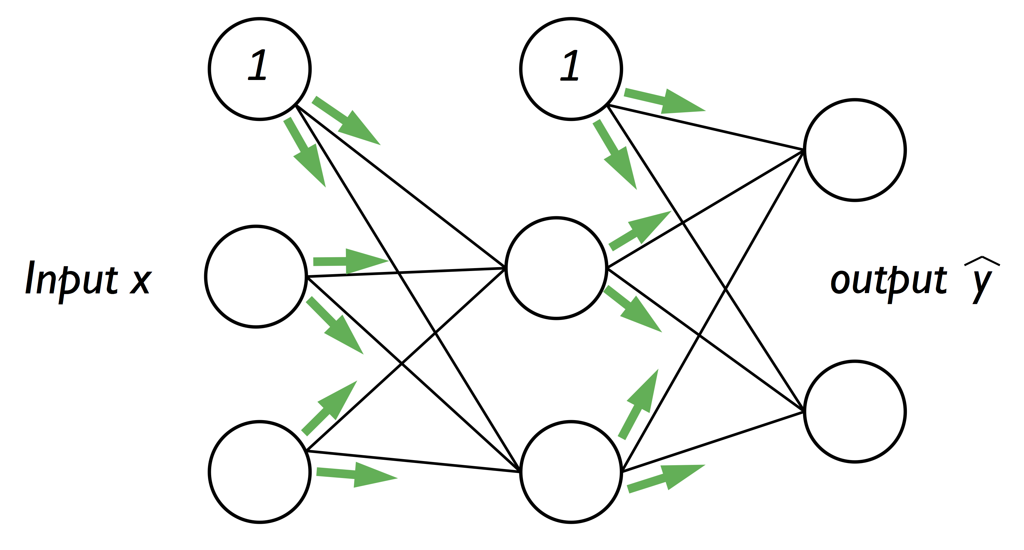
Allenamento tramite BackPropagation
Fase 1: Forward Propagation
Fase 2: Backward Propagation

Slide 8
Research Question
È possibile apprendere i pesi ed i bias di una Rete Neurale con un approccio differente rispetto alla BackPropogation?

Slide 9
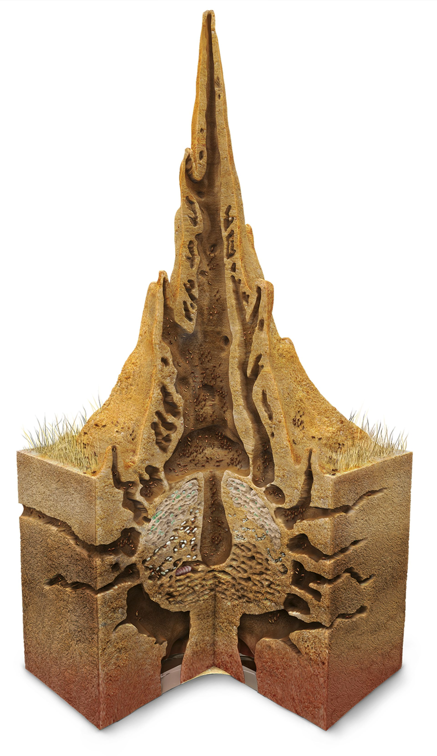
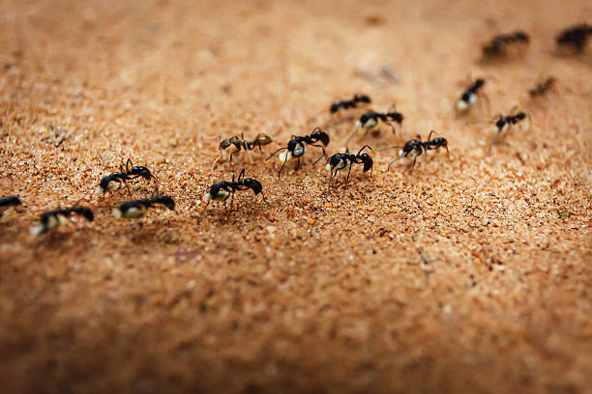
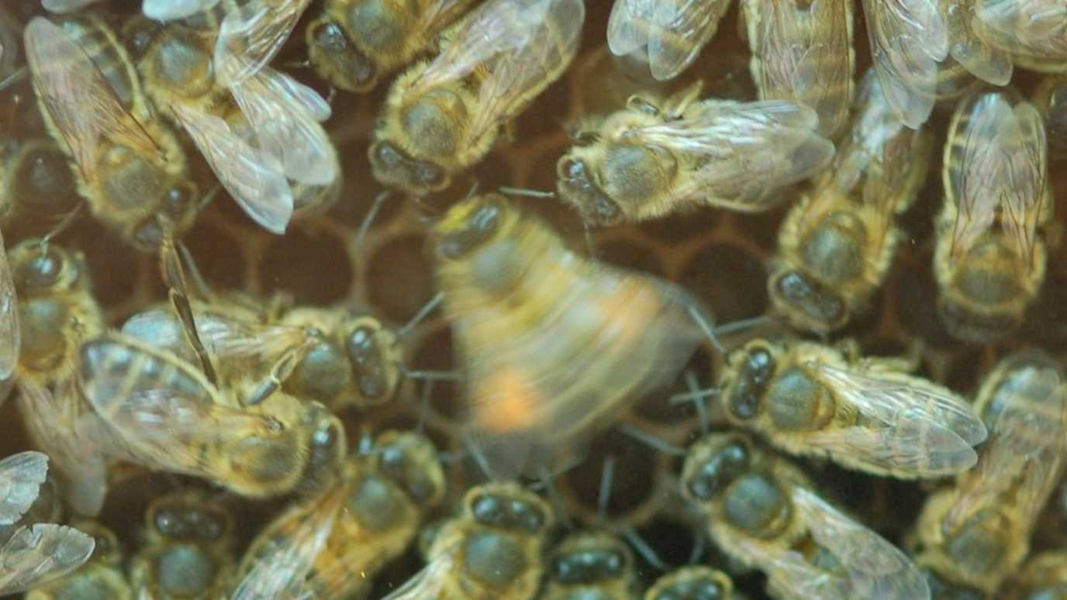
Swarm Intelligence
Con il termine Swarm Intelligence ci si riferisce ad una famiglia di algoritmi che imitano i comportamenti sociali dei gruppi di animali
Si distinguono due tipologie di interazione:
Diretta
Indiretta

Slide 10

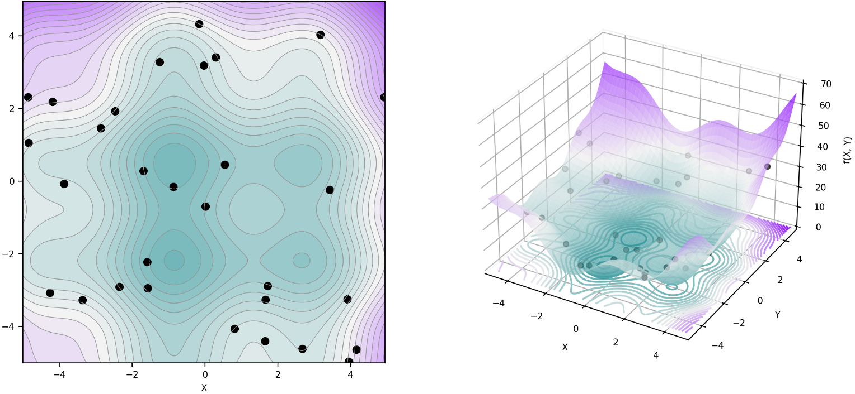
Particle Swarm Optimization (PSO)
Simula il movimento di uno stormo di uccelli alla ricerca di cibo
La qualità (fitness) di punto dello spazio di ricerca è determinata dal valore di una funzione obiettivo:

Slide 11
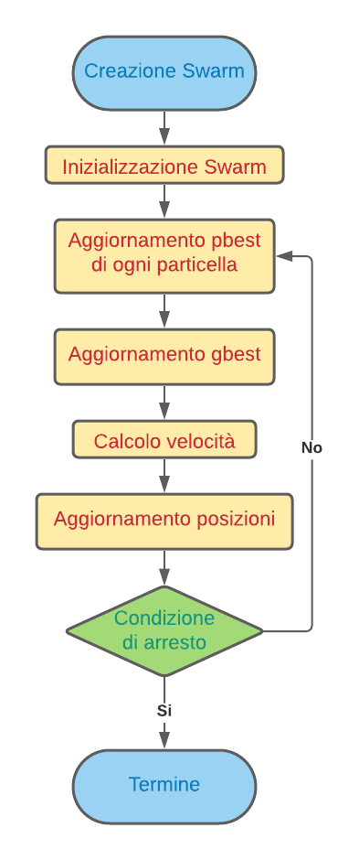
Diagramma PSO

Slide 12
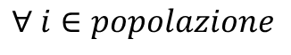
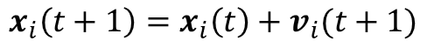
Basic PSO
La forma originale del PSO
La posizione di ogni particella è aggiornata secondo la formula:
$$x_{i}\left(t+1\right)=x_{i}\left(t\right)+v_{i}(t+1)$$
$$∀ i∈popolazione$$
Dove ogni componente della velocità nello spazio di ricerca ha la forma:
$$v_{ij}\left(t+1\right)=wv_{ij}\left(t\right)+c_{1}r_{1ij}\left(t\right) \left[y_{ij}\left(t\right)−x_{ij}\left(t\right)\right]+c_{2}r_{2ij}\left(t\right) [{\hat{y}}_{j}\left(t\right)−x_{ij}(t)]$$
Questa velocità può essere suddivisa in tre componenti essenziali, che bilanciano due importanti abilità dell’ algoritmo: exploration ed exploitation

Slide 13
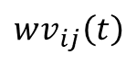
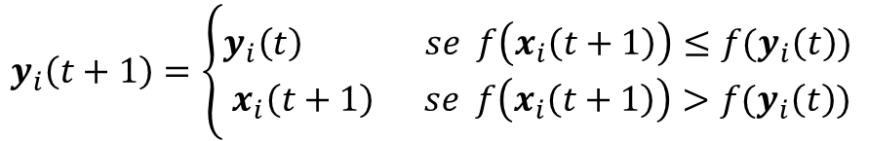
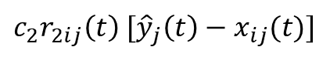
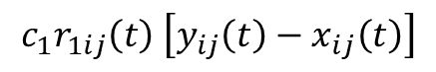
Basic PSO
$$v_{ij}\left(t+1\right)=wv_{ij}\left(t\right)+c_{1}r_{1ij}\left(t\right) \left[y_{ij}\left(t\right)−x_{ij}\left(t\right)\right]+c_{2}r_{2ij}\left(t\right) [{\hat{y}}_{j}\left(t\right)−x_{ij}(t)]$$
Componente di inerzia:
Componente cognitiva:
Componente sociale
$$wv_{ij}\left(t\right)$$
$$c_{1}r_{1ij}\left(t\right) \left[y_{ij}\left(t\right)−x_{ij}\left(t\right)\right]$$
$$c_{2}r_{2ij}\left(t\right) [{\hat{y}}_{j}\left(t\right)−x_{ij}(t)]$$
Ad ogni iterazione si aggiornano il personal best ed il global best secondo:
$$y_{i}\left(t+1\right)=\left\{\begin{aligned}y_{i}\left(t\right) se f\left(x_{i}\left(t+1\right)\right)≤f(y_{i}\left(t\right)) \\ x_{i}\left(t+1\right) se f\left(x_{i}\left(t+1\right)\right)>f{(y}_{i}\left(t\right))\end{aligned}\right.$$
pbest
gbest
$$\hat{y}(t)∈\left\{y_{0}\left(t\right),…,y_{n_{s}}\left(t\right)|f\left(\hat{y}\left(t\right)\right)=max⁡\left\{f\left(y_{0}\left(t\right)\right),…,f({y_{n}}_{s}(t))\right\}\right\}$$

Slide 14
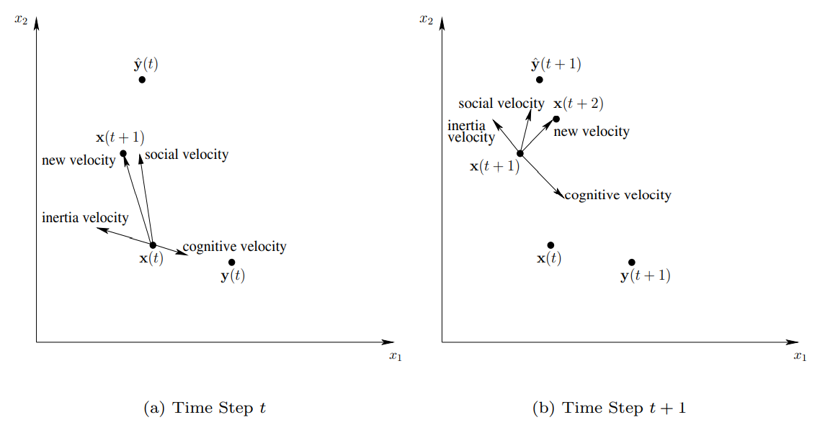
Esempi di evoluzione

Slide 15
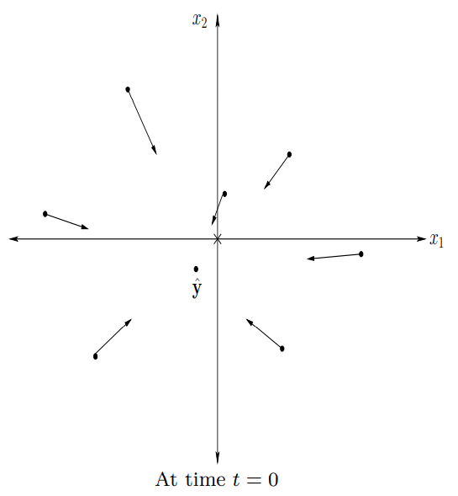
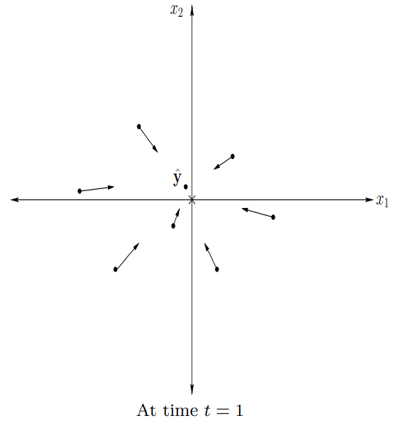
Esempio di evoluzione

Slide 16
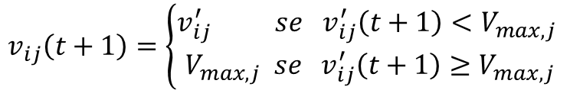
Velocity clamping
Per evitare che le particelle acquisiscano un eccessiva velocità si imposta una limitazione a priori:
$$v_{ij}\left(t+1\right)=\left\{\begin{aligned}v_{ij}^{′} se{ v}_{ij}^{′}\left(t+1\right)<V_{max,j} \\ V_{max,j} se{ v}_{ij}^{′}\left(t+1\right)≥V_{max,j}\end{aligned}\right.$$
Condizioni di arresto
I criteri più utilizzati per terminare il processo iterativo sono:
Raggiungimento di un numero massimo di iterazioni
Individuazione di una soluzione accettabile
Nessun miglioramento dopo troppe interazioni

Slide 17
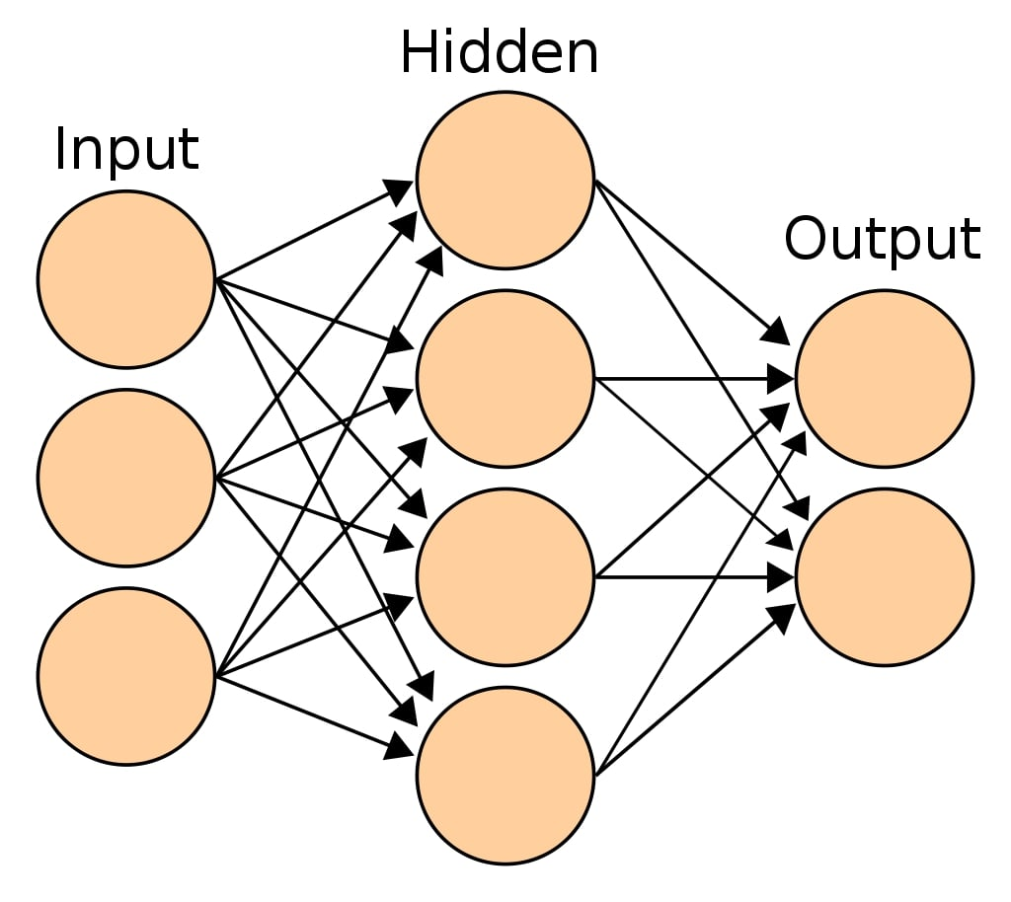
Allenamento di Reti Neurali tramite PSO
Ogni particella si muove nello spazio dei pesi e dei bias:
Vettore posizione nello spazio di ricerca a 26 dimensioni
Bias lunghezza 4 e 2:
Ogni punto nello spazio corrisponde ad una configurazione di pesi e bias della rete neurale
Matrici di pesi 3×4 e 4×2:

Slide 18
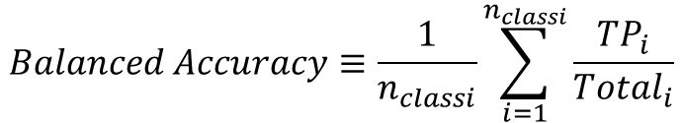
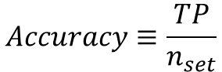
Funzione di fitness
Come funzione obiettivo da massimizzare si utilizza la Balanced Accuracy:
$$Accuracy≡\frac{TP}{n_{set}}$$
$$Balanced Accuracy≡\frac{1}{n_{classi}}\sum_{i=1}^{n_{classi}}{\frac{{TP}_{i}}{{Total}_{i}}}$$
All’inizio di ogni iterazione si calcola l’accuratezza sul train set di ogni particella
Questa è la fitness che determina la qualità di una configurazione di pesi e bias

Slide 19
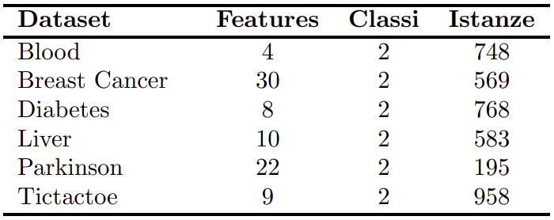
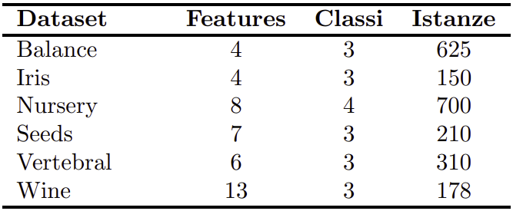
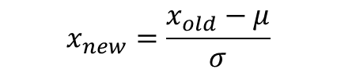
Datasets e Preprocessing
Ogni dataset è successivamente diviso in train set (70% delle istanze) e test set (restante 30%)
Infine, i set sono normalizzati a partire dalle caratteristiche del train set:
$$x_{new}=\frac{x_{old}−μ}{σ}$$

Slide 20
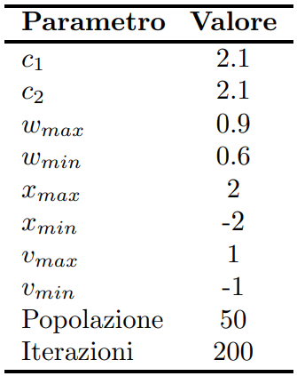
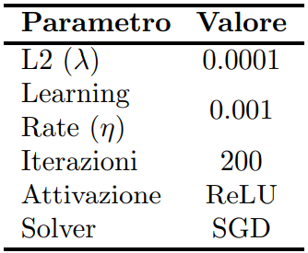
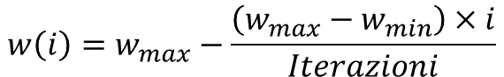
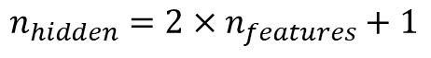
Parametri utilizzati
Numero di neuroni nel layer hidden:
$$n_{hidden}=2×n_{features}+1$$
Aggiornamento dinamico del fattore di inerzia:
$$w\left(i\right)=w_{max}−\frac{\left(w_{max}−w_{min}\right)×i}{Iterazioni}$$
Parametri BP
Parametri PSO

Slide 21
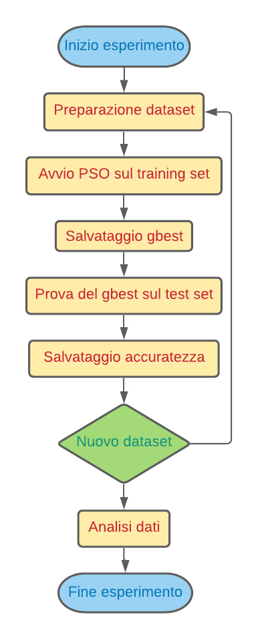
Diagramma Esperimento

Slide 22
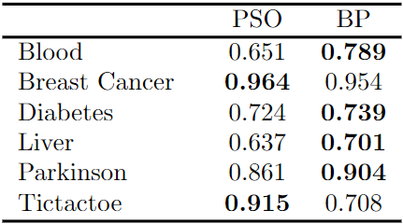
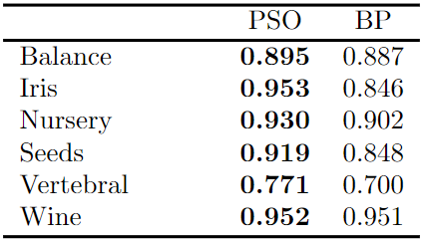
Risultati sui test set
Dataset binari
Dataset multiclasse
Accuratezza media PSO = 0.792
Accuratezza media BP = 0.799
Accuratezza media PSO = 0.903
Accuratezza media BP = 0.856
Totalità dei dataset:
Accuratezza media PSO = 0.848
Accuratezza media BP = 0.827

Slide 23
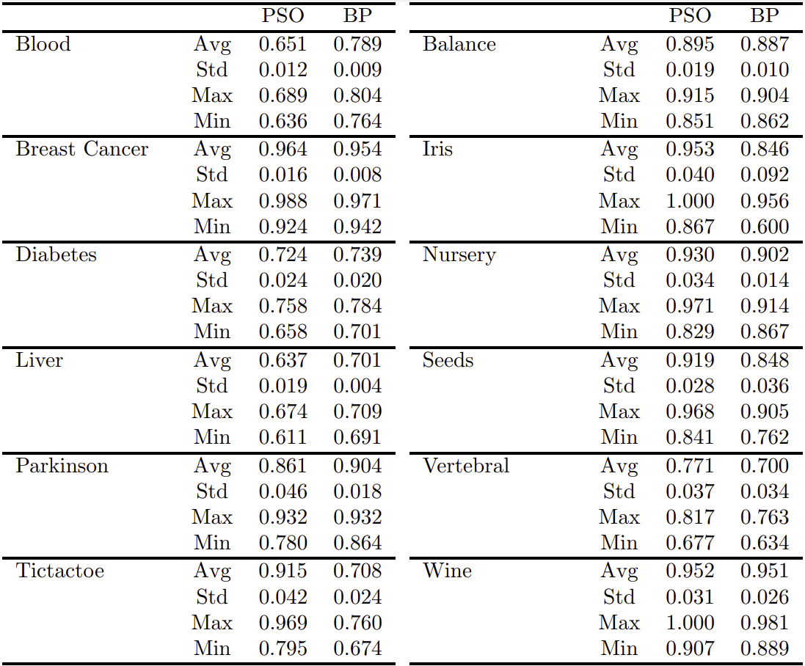
Risultati sul test set

Slide 24
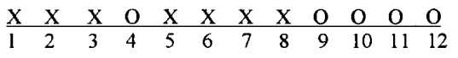
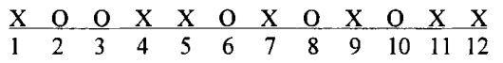
Mann-Whitney U test
È un test non parametrico utilizzato per confrontare due campioni indipendenti (non correlati) di cui non si conosce a priori la distribuzione.
L’idea di base è quella di assegnare un rango ad ogni valore dei due campioni (dove, maggiore è il valore, maggiore è l’indice di rango) e poi confrontare i ranghi di tutti i valori insieme:
Se si trova (caso 1) un raggruppamento («clustering») dei valori di un campione rispetto all’altro allora c’è differenza statistica tra i due campioni
Se, invece (caso 2), i valori appaiono distribuiti casualmente, non c’è alcuna differenza statistica
Caso 1
Caso 2

Slide 25
Conclusioni
È stato eseguito un Mann-Whitney U test per confrontare statisticamente le prestazioni
dei due metodi (livello di significatività α = 0.1):
Dataset binari: nessuna differenza statistica
Dataset multiclasse: p-valore di 0.08
Totalità dei dataset: p-valore di 0.22
Prospettive future
I risultati sono promettenti, e l’allenamento tramite PSO si è dimostrato essere decisamente superiore al metodo tradizionale nell’ambito di dataset multiclasse, mentre è risultato leggermente migliore (seppur non in modo statisticamente rilevante) se si tiene conto della totalità dei dataset
Sarebbe utile diversificare i test per approfondire la questione della netta differenza di comportamento dei due metodi di fronte ad un numero di classi variabile

Slide 26
GRAZIE PER L’ ATTENZIONE

